Slide 1
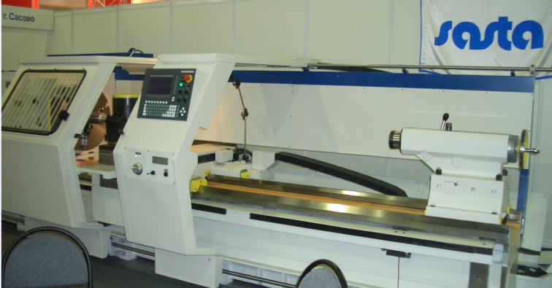
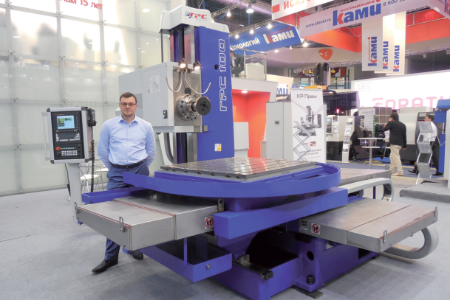
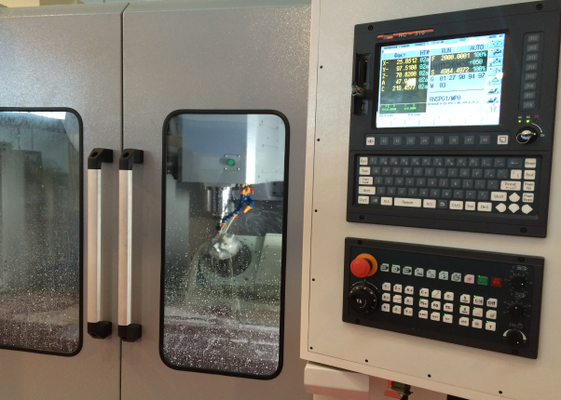
Комплексная поставка электрооборудования для с танков

Slide 2
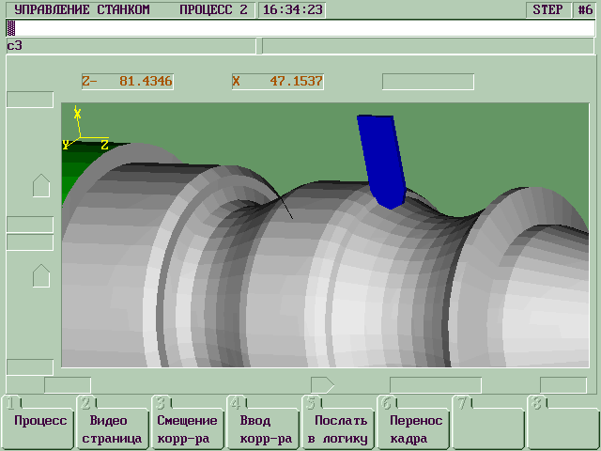
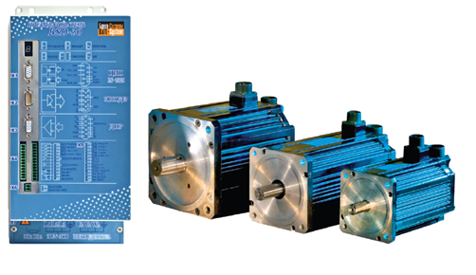
Разработка и производство
  УЧПУ серии NC: (за 15 лет)
  Разработано
  моделей УЧПУ 12
  Специальных функций УЧПУ 235
  Выпущено
  для ОЦ 3650
  для сложных станков 4880
  для простых станков 9350
  спец оборудование 318
  ИТОГО УЧПУ 18190
  Приводы подач серии CSD -BSD(за 5 лет)
  Разработано
  моделей 6
  Выпущено
  ИТОГО 4550

Slide 3
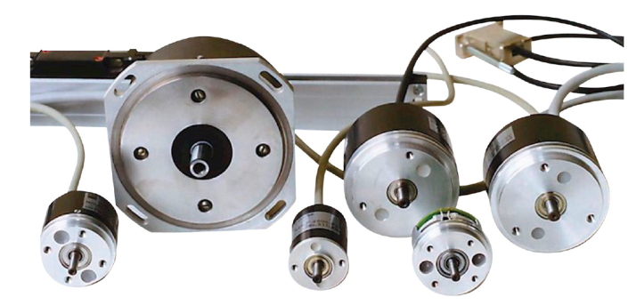
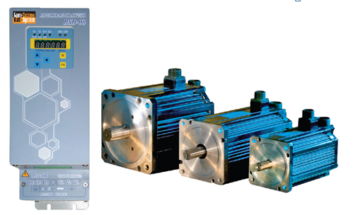
Консультации, обучение и пуско-наладочные работы
Обучено:
  Технологов-программистов 810
  Операторов станков с УЧПУ 1600
  Наладчиков-электронщиков 2100
  Региональные представители
  Партнёры интеграторы в РФ 78
  Партнёры интеграторы в СНГ 17
  Партнёры интеграторы за рубежом 11

Slide 4
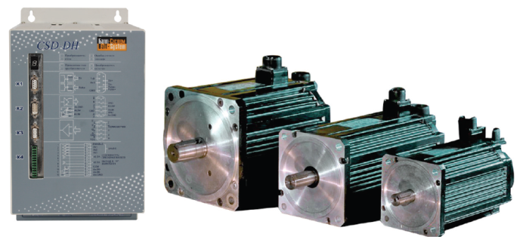
Комплектная поставка
  УЧПУ
  Приводы подач
  Приводы главного движения
  Двигатели подач
  Двигатели главного движения
  Муфты
  Датчики линейных и круговых
  перемещений
  Кабельная продукция

Slide 5
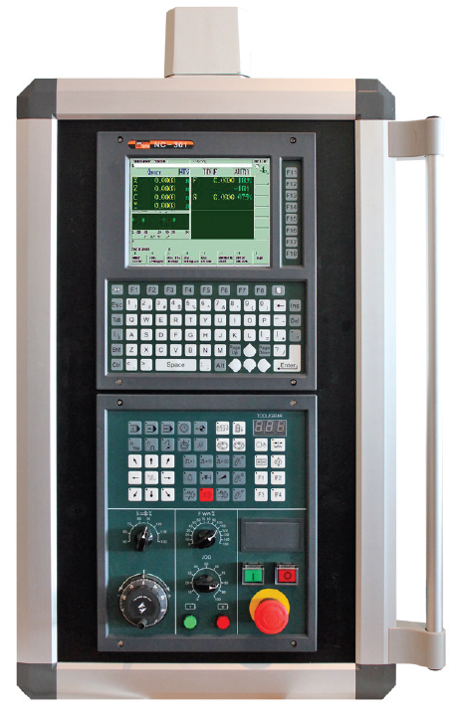
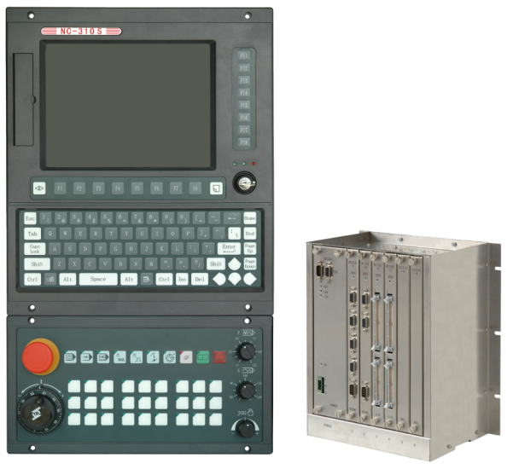
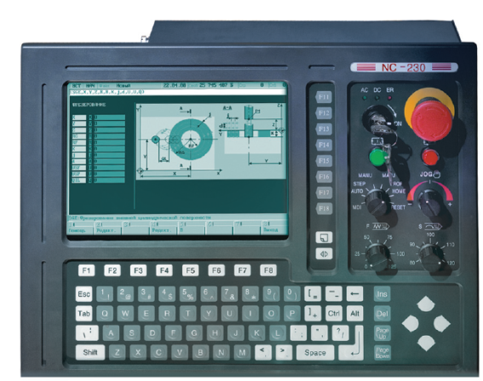
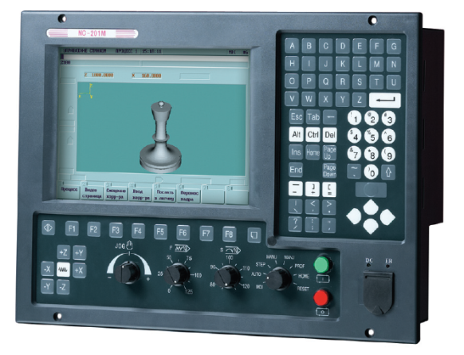
Устройства ЧПУсерии NC
NC-201M, NC-210, NC-230,
NC-301 (аналоговое управление)
NC-202, NC-220, NC-302 (цифровое управление)
NC-310 (CAN-Open, цифровое и аналоговое управление)
NC-110 (цифровое и аналоговое управление)

Slide 6

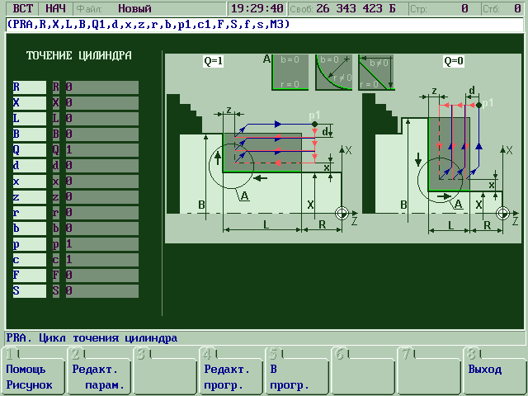
УЧПУ NC-310
(16 осей)
Характеристики
ЦАП (16 бит)
ЦИП (Step-DIR)
АЦП (16 бит)
CAN-Open
Датчики
  Фотоимпулисные
  Резольверы
  Абсолютные круговые многооборотные (BISS)
  Абсолютные линейки (BISS)
Вх/вых до384/256
Блок перефипийных модулей до 4
Цифровая шина связи между блокамиSSB
Ethernet, USВ,
Станочный пульт
Штурвал
Корректоры
F% -11 положений,
JOG-11 положений
Программируемые кнопки
Кнопки «ПУСК», «СТОП»

Slide 7
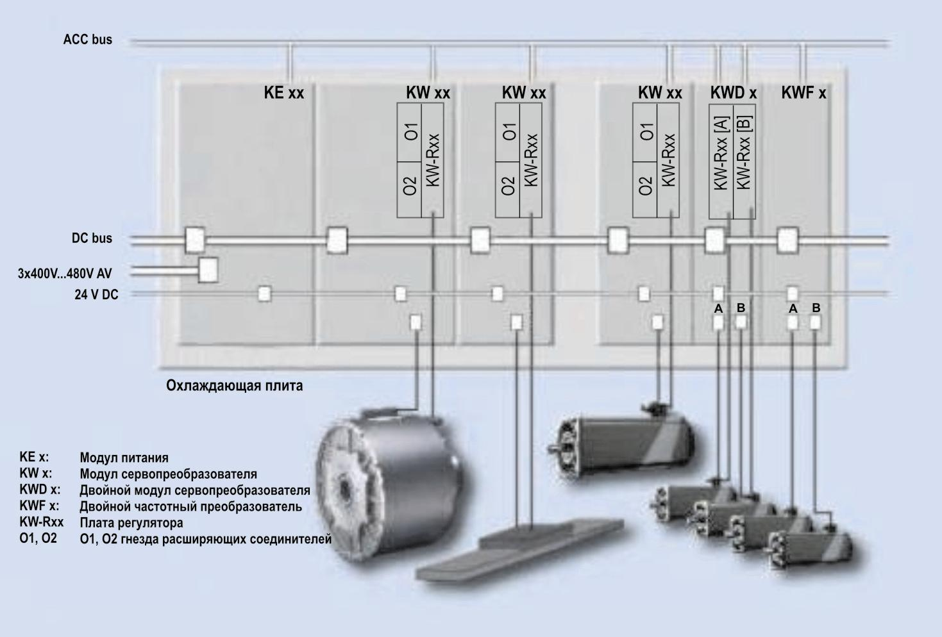
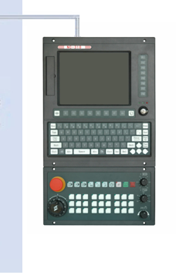
УЧПУ NC-310/CAN с цифровым управлением по шине CAN-Open
УЧПУ NC-310CAN
Электроприводы

Slide 8
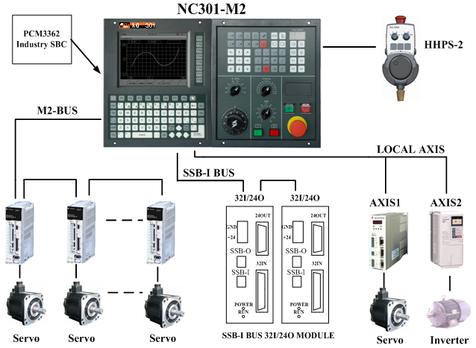
УЧПУ NC-301/M2 с цифровым управлением по шине MECHATROLINK-II и SSB
Новая разработка 2015 г.

Slide 9
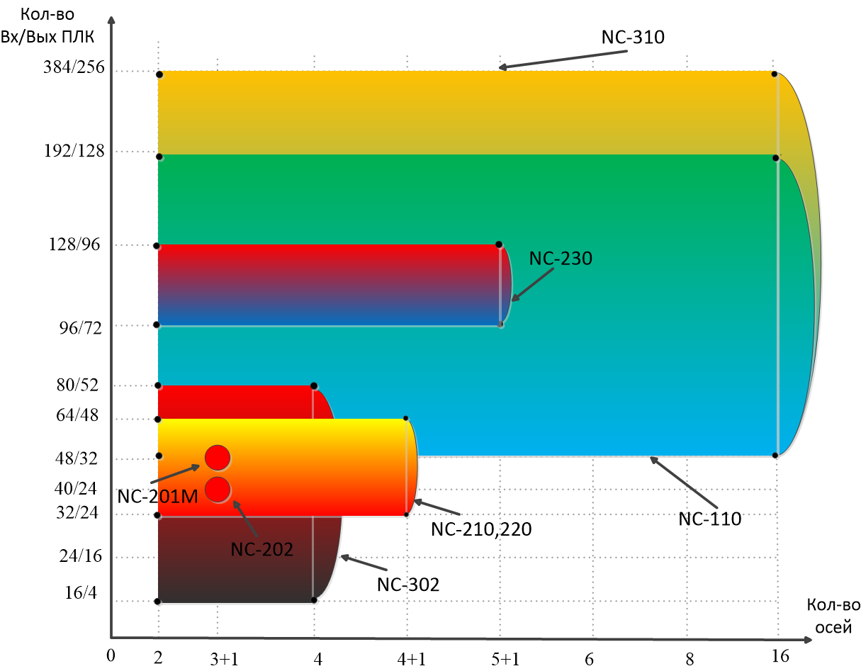

Slide 10
Структура программного обеспечения
СУПЕРВИЗОР
ПРОЦЕСС 1
(17 осей)
8 скоординированных осей
8 осей позиционных
шпиндель
ПРОЦЕСС 2
(17 осей)
8 скоординированных осей
8 осей позиционных
шпиндель
ПРОЦЕСС 3
(17 осей)
8 скоординированных осей
8 осей позиционных
шпиндель
ПРОЦЕСС 4
(17 осей)
8 скоординированных осей
8 осей позиционных
шпиндель
ПРОЦЕСС 5
(17 осей)
8 скоординированных осей
8 осей позиционных
шпиндель
Notes:
ПрО имеет развитую структуру задач, в основе которой размещена 32-х разрядная ОС жесткого реального времени (RTOS-32 от «On Time»). Это означает, что в структуре ПрО обеспечена синхронизация работы всех его задач в соответствии с их приоритетами в каждом единичном периоде времени (ТИК). На данный момент времени минимальный ТИК равен 1мс. В перспективе существует возможность сделать ТИК равным 200 мкс. Кроме этого RTOS-32 имеет драйверы поддержки основных периферийных устройств, используемых в промышленных компьютерах для ввода/вывода данных.
Такая структура ПрО позволяет корректно выполнять управление сложным оборудованием, и наращивать количество прикладных задач: графических задач, включая 3D-графику, окна пользователя, и задач мониторинга работы оборудования для определения эффективности его эксплуатации на предприятии.
ПрО имеет все основные типы интерполяции в декартовой, полярной, цилиндрической, косоугольной или повернутой в пространстве системе координат, включая 2 типа сплайновой интерполяции (много осевой кубический сплайн; много осевой N-мерный NURBS) и сглаживание кадров линейной интерполяции на основе модифицированного кубического сплайна. ПрО поддерживает 5-ти осевое преобразование в 3-х различных случаях:
- 2 оси вращения на столе;
-2 оси вращения на инструменте;
- 1 ось вращения на столе и 2-ая ось вращения на инструменте.
Управление осями выполняется в контуре, замкнутом по ДОС, с коэффициентом усиления привода и подключаемым элементом «скоростная компенсация» с фильтром низкочастотных шумов. В завершающей фазе находится разработка программы для автоматического определения коэффициента усиления и коэффициента скоростной компенсации каждой оси , а так же определения ее резонансной частоты в шарико-винтовой паре для возможности ее фильтрования.
В зависимости от модели УЧПУ датчиками обратной связи могут быть ФИД, в том числе, с координатными кодированными реф-метками, резольверы, индуктосины и емкостные датчики, передающие в УЧПУ уровень напряжения на АЦП. В разработке находится модуль подключения абсолютных датчиков. Модели УЧПУ с ЦИП позволяют управлять осями с шаговыми двигателями с внешними ДОС и без них. В последнем случае ДОС заменяет его имитатор, расположенный на модуле датчиков.
Разработка ПЛС, ее компиляция и отладка может выполняться непосредственно в УЧПУ, а так же в эмуляторе УЧПУ, установленном на ПК. Для более удобного представления логических выражений на экране УЧПУ в релейно-контактном виде нашим пользователям предлагается LADDER, встроенный в ПрО. LADDER позволяет не только редактировать ПЛС, но и выполнять мониторинг состояния элементов на LADDER-диаграмме. Изначально, ПЛС, как задача, не существует в ПрО, т.к. является внешней. После компиляции исходных текстов ПЛС эта задача подключается к ПрО со своим ТИК. Для связи ПЛС с ПрО может быть использовано до 1600 дискретных сигналов.
УЧПУ со встроенным АЦП позволяют реализовать адаптивное управление режимами резания в зависимости от нагрузки на шпинделе.
Для управления машинами лазерной и плазменной резки реализована возможность поддержания рабочего зазора между резаком и материалом , а так же управления мощностью резания в зависимости от изменения контурной скорости.

Slide 11
СТРУКТУРА ПРОГРАММНОГО ОБЕСПЕЧЕНИЯ
Основные задачи каждого процесса
СЕРВОУПРАВЛЕНИЕ ОСЯМИ
(2)
ИНТЕРПОЛЯТОРЫ
(3)
ПРОГРАММА ПЛС
(4)
МОНИТОРИНГ
КОНФИГУРАТОР
УПРАВЛЕНИЕ ПОРТАМИ I/O (1)
ПОДГОТОВКА КАДРОВ
РАБОТА С ФАЙЛАМИ
ВИДЕО
ЯЗЫКИ ПРОГРАММИРОВАНИЯ
КОМПИЛЯТОР С ЯЗЫКА PLC+ ОТЛАДЧИК
ИНТЕРФЕЙС PLC
RTOS32
«On Time»

Slide 12
Визуальное программирование
Редактор визуального программирования УП
Визуальные свободные профили
Визуальные циклы
Токарные
Токарные
Фрезерные
Фрезерные
Сверлильные

Slide 13

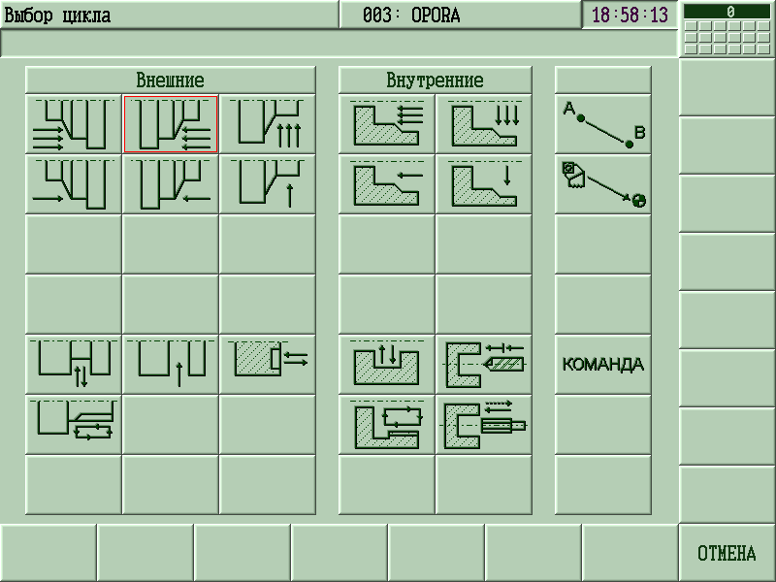
Новое программное обеспечение
ОСУ
Работа с КБ станкозавода САСТА позволила создать новое ПрО ОСУ (Оперативная система управления) для управления токарными станками
Отличительным свойством ОСУ является доступность ее освоения операторами станков с минимальным опытом: выпускниками школ, работниками механических цехов, токарями низкой квалификации.

Slide 14
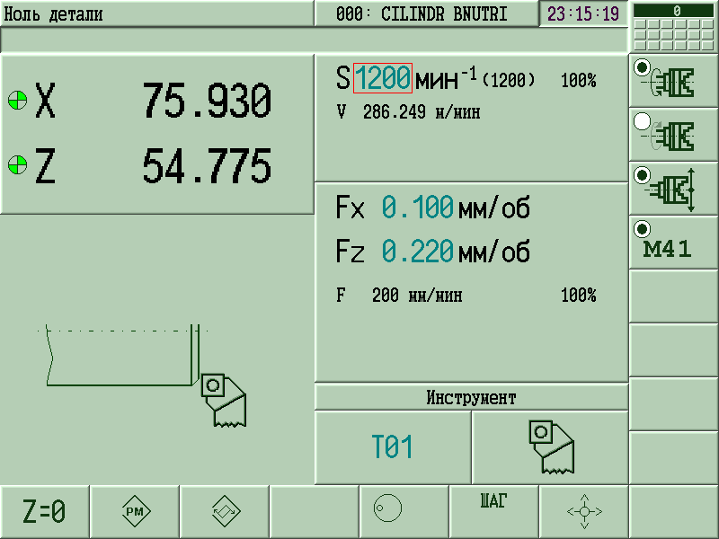
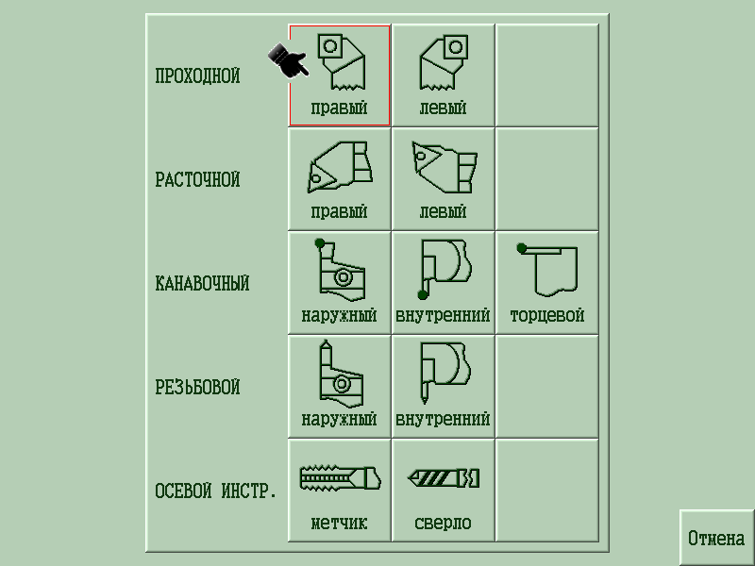
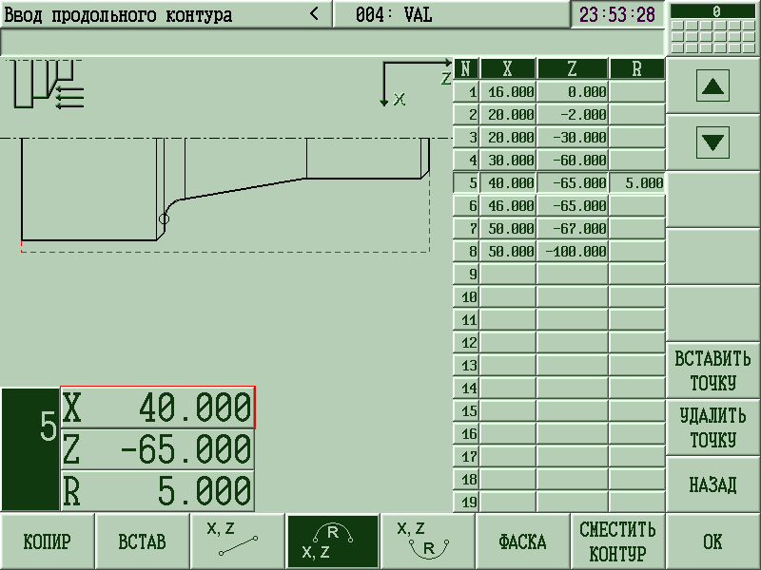
Новое программное обеспечение
ОСУ
Единственное ПрО, позволяющее работать как в режиме ОСУ, так и в режиме УЧПУ, в зависимости от подготовки пользователя

Slide 15
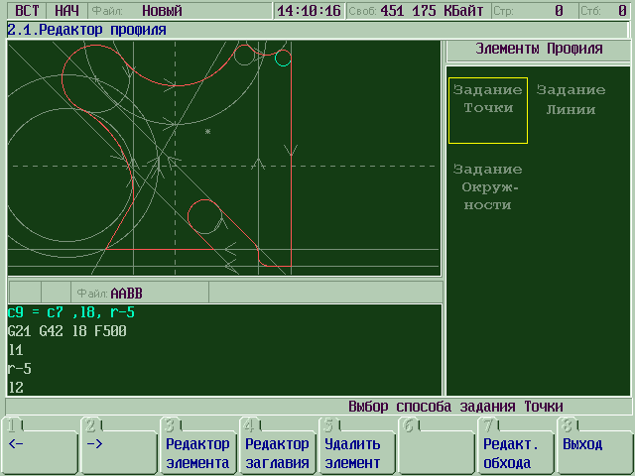
Редактор визуального программирования
Программирование свободного профиля

Slide 16
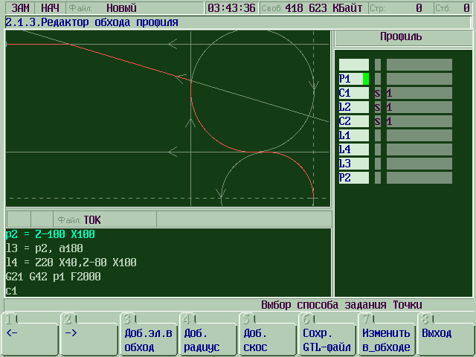
Редактор визуального программирования
Программирование свободного профиля

Slide 17
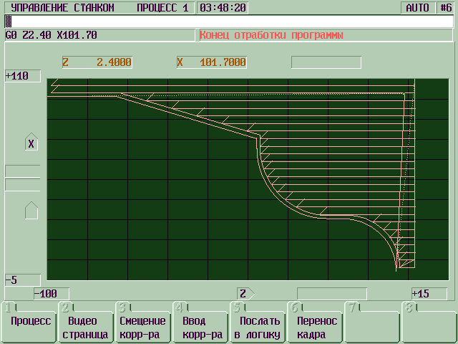
Редактор визуального программирования
Программирование свободного профиля

Slide 18
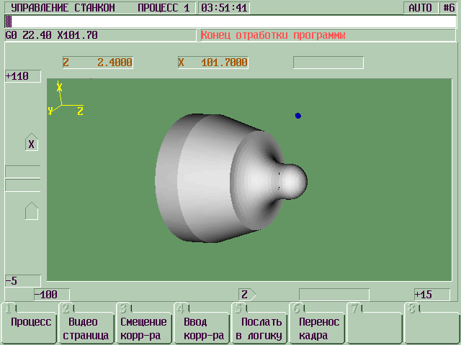
Редактор визуального программирования
Программирование свободного профиля

Slide 19
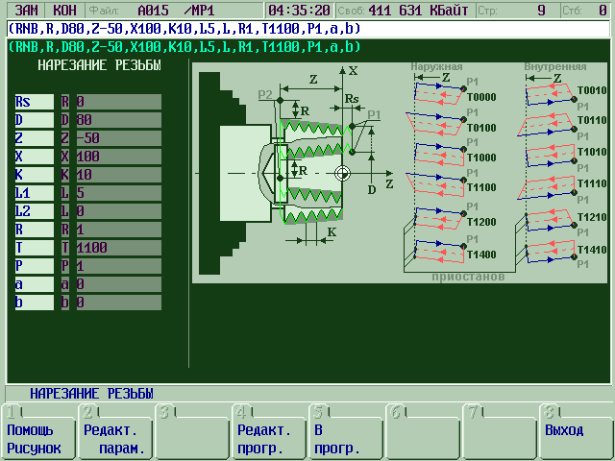
Редактор визуального программирования
Программирование визуального фиксированного цикла

Slide 20
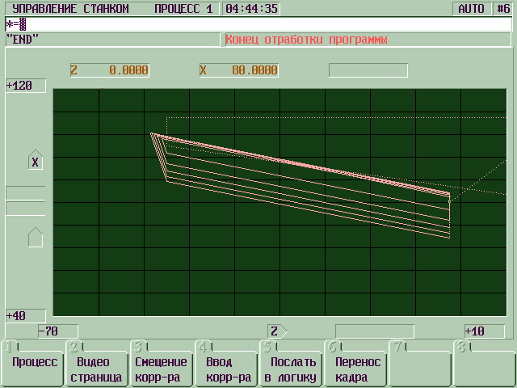
Редактор визуального программирования
Программирование визуального фиксированного цикла

Slide 21
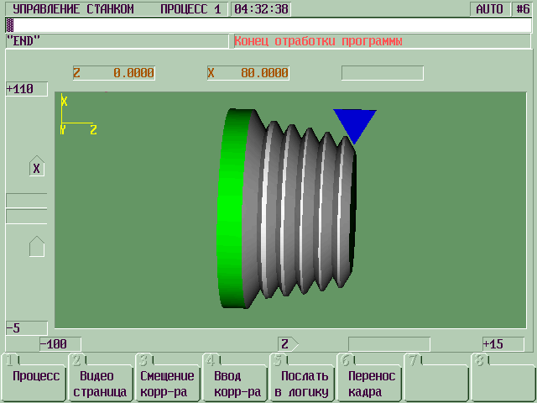
Редактор визуального программирования
Программирование визуального фиксированного цикла

Slide 22
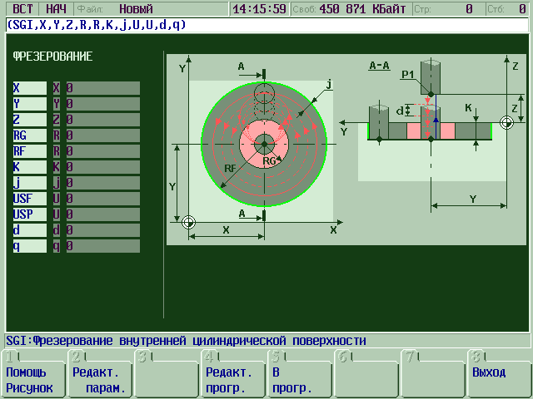
Редактор визуального программирования
Программирование визуального фиксированного цикла

Slide 23
Новые функции Программного обеспечения
Режим обучения (Teach In)
Компенсация прогиба оси (ось в ось)
Измерительные циклы (Ренишоу)
Визуальное программирование с использованием постоянных циклов
Создание своих постоянных циклов под технологические процессы и встраивание их в УЧПУ
Графическая отладка технологических программ с прорисовкой контура прохода инструмента и 3-х мерная визуализация детали.
Возможность использование компенсационного штурвала во время отработки технологических программ.
Управление высокоскоростным электрошпинделем.
5-ти-осевое преобразование для станка с вращающимся инструментом
5-ти-осевое преобразование для станка с вращающимся столом
N-мерная сплайн интерполяция
N-мерный NURBS + компенсация радиуса инструмента, включая торовую фрезу
N-мерный С-сплайн + компенсация радиуса инструмента, включая торовую фрезу
Оконный пользовательский интерфейс

Slide 24
Управление ускорением/замедлением
Для улучшения динамических характеристик управления системой УЧПУ-СТАНОК дополнительно к уже существующему линейному закону введены S-образный и экспоненциальный законы разгона/торможения.
Параметры S-образного и экспоненциального законов разгона/торможения определяются на этапе параметризации УЧПУ.

Slide 25
Компенсация трения
При переходе из квадранта в квадрант по круговому контуру оси имеют точки смены направления движения. В этих точках скорость движения оси равна нулю и дальнейшее ее движение потребует преодоления силы трения покоя в механизмах станка (в редукторах, в направляющих осей), что приведет в этот момент к увеличению ошибки.
Правильно подобранная компенсация силы трения покоя уменьшит эту ошибку и улучшит точность кругового контура. Подбор параметров для компенсации трения выполняется с помощью осциллографирования ошибки кругового контура при выполнении кадра круговой интерполяции. Это осуществляется в режиме осциллографа.

Slide 26
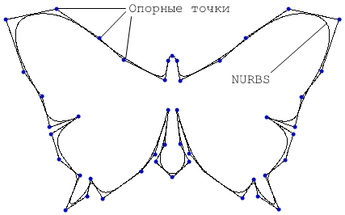
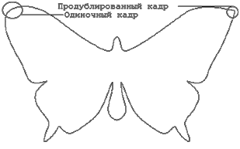
Сплайны. NURBS
Применяется для создания фигурных контуров, базируясь на трех основных параметрах – номер узла(u), координаты опорной точки(X,Y,Z) и весовой коэффициент(w).
Особенности:
Сокращение объема программы за счет значительного сокращения количества кадров;
Отсутствие множества углов между линейными элементами, создаваемыми при аппроксимации кривой, что улучшает динамику станка, защищая его от части износа;
Отсутствие возможности затормаживания станка при обработке множества линейных элементов с минимальной длиной;
Возможность обработки прямых и острых углов профиля;
Описываемый контур не проходит через описываемые координатами опорные точки.
n – порядок сплайна (n=2÷8). Определяет порядок кривой как n-1. Таким образом, например, для построения окружности n=3, так как окружность – квадратичная кривая;

Slide 27
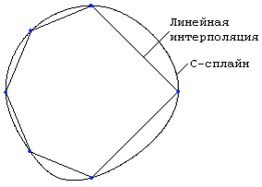
Сплайны. С-сплайн.
Сплайновая интерполяция применяется
для объединения последовательности отдельных точек в гладкий непрерывный контур.
Особенности:
Отсутствие множества углов между
линейными элементами, создаваемыми
при аппроксимации кривой, что улучшает
динамику станка, защищая его от части износа;
Отсутствие возможности затормаживания станка
при обработке множества линейных элементов с
минимальной длиной;
Задаются координаты узлов сплайна.

Slide 28
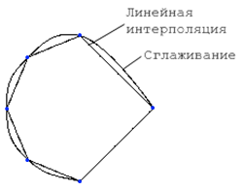
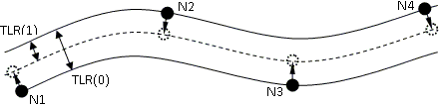
Сплайны. Сглаживание.
Сглаживание позволяет
исключить из описываемого контура углы между линейными элементами, формируя плавный контур по заданным координатам. Основывается на C-сплайне.
Сглаживание позволяет исключить из описываемого контура углы между линейными элементами, формируя плавный контур по заданным координатам. Основывается на C-сплайне.
Параметры:
X,Y,Z – оси интерполяции;
S – параметр, определяющий тип интерполяции – сглаживание;
TLR(0) – при размещении CAD/CAM-системой точек на кривой TLR(0)=0;
- при размещении CAD/CAM-системой точек на границах области допустимой точности, равен ширине этой области;
TLR(1) – точность выполнения сглаживания. Рекомендуется устанавливать более или равной половине ширины области допустимой точности. Если дуга выходит за границы данного параметра – сглаживание не производится, перемещение производится линейно;
TLR(2) – максимальное число сглаживаемых кадров.
Для сглаживания требуется наличие 4 последовательных линейных кадров, иначе обработка производится линейными элементами.
Для сглаживания возможно использование 3-х осей.

Slide 29
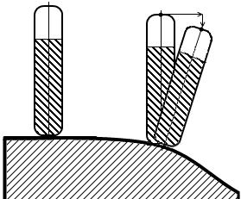
5-ти осевое преобразование
Для вычисления значения этого дополнительного перемещения может быть
использован постпроцессор CAD/CAM или функция «5-ти осевое
преобразование» (CVU=1), встроенная в ПрО УЧПУ. 5-ти осевое преобразование
позволяет вычислить и осуществить вышеназванное дополнительное
перемещение центра инструмента в каждый тик интерполяции. Следовательно,
положение торца инструмента корректируется в режиме реального времени. В
случае использования постпроцессора эти расчеты и коррекции выполняются
только один раз на кадр, поэтому встроенная функция 5-осевого
преобразования обеспечивает более высокую точность
обработки.
5-ти осевое преобразование позволяет корректировать в
файле корректоров длину инструмента во время отработки
программы. Разработка программы в среде CAD/CAM без
использования в УЧПУ 5-ти осевого преобразования требует повторного
своего выполнения после каждого изменения длины
инструмента. Таким образом использование встроенной функции 5-ти
осевого преобразования имеет преимущество перед постпроцессором.
Деактивация 5-ти осевого преобразования осуществляется командой CVU=0.

Slide 30
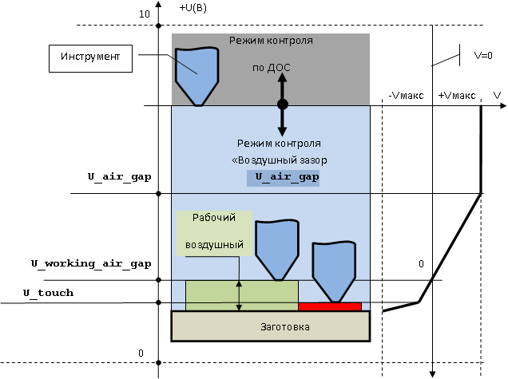
Раскрой материала. Поддержание зазора между инструментом и листом
Новая разработка 2015 г.
Переключение между режимами контроля оси по ДОС и по напряжению на АЦП

Slide 31
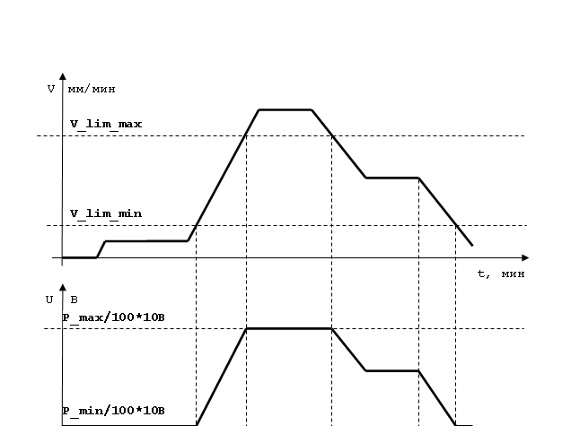
Раскрой материала. Управления мощностью лазера от скорости на контуре
Новая разработка 2015 г.
Управление мощностью лазера в зависимости от скорости обработки контура выполняется формированием уровня напряжения в канале ЦАП или частоты в канале ЦИП на основании значений, введенных в следующие параметры инструкции LAS: P_min, V_lim_min, P_max, V_lim_max. Зависимость управляющего сигнала (напряжения U), используемого для установки мощности луча, от скорости на контуре (V) представлена на рисунке:

Slide 32
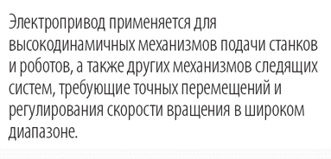
Цифровой электропривод переменного тока серии BSD
32-разрядный процессор
Настройка и загрузка параметров с PC
Вывод осциллограмм на PC
Адаптивное управление
Высокие динамические характеристики
Встроенный фотоимпульсный датчик 3000имп/об
Цифровой внутренний интерфейс
Управление по скорости и крутящему моменту
Цифровое (ЦИП) управление приводом
Аналоговое (ЦАП) управление приводом
Высокая помехозащищенность
Отсутствие дрейфа при цифровом управлении
Питание привода 380В

Slide 33
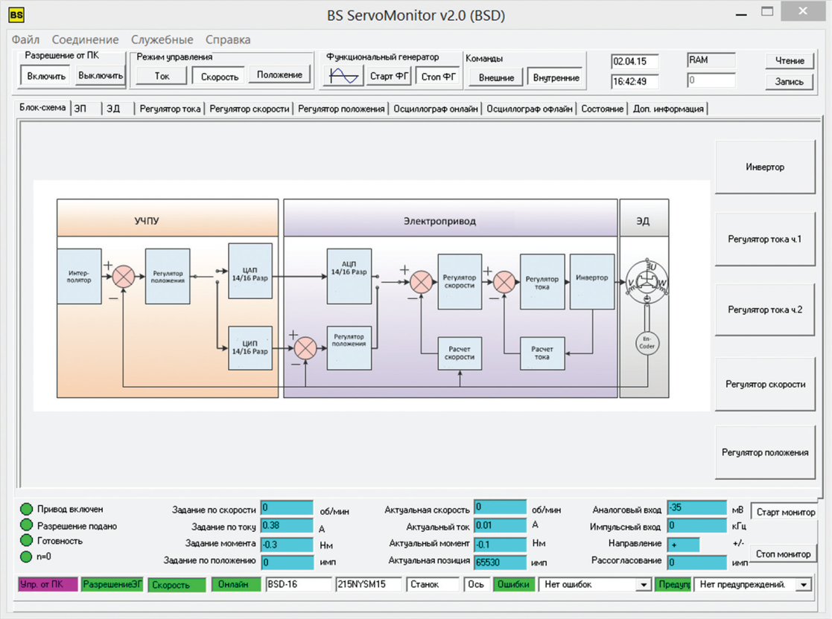
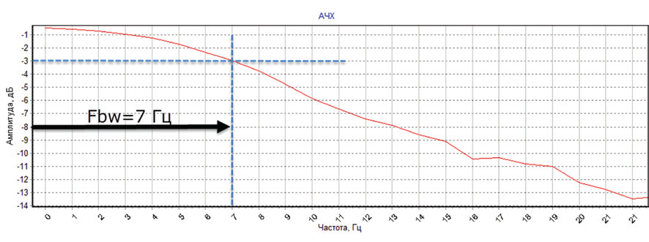
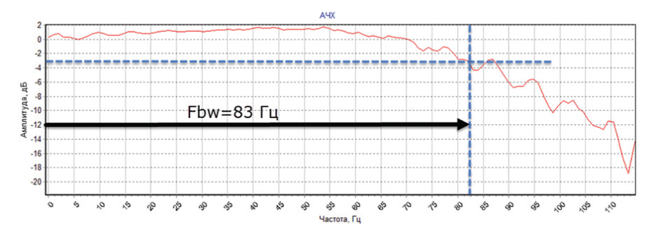
Программа для параметризации и отладки привода серии BSD от PC
Быстрый ввод в эксплуатацию электроприводов BSD на объекте
.Простая оптимизация параметров регуляторов тока, скорости и положения во временной и частотной области
.Настраиваемые корректирующие фильтры, в том числе, антирезонансные
.Задание управляющих воздействий на регуляторы, с помощью внутреннего функционального генератора
.Осциллографирование данных с разрешением 2048 выборок
.Построение АЧХ и ФЧХ, при помощи быстрого преобразования Фурье
.Протоколирование результатов настройки и осциллограмм

Slide 34
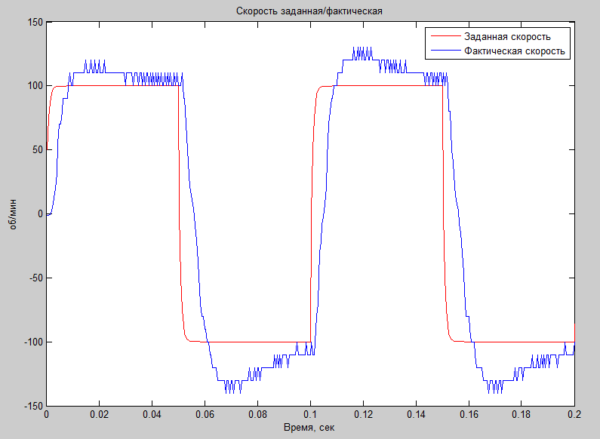
Простой ввод в эксплуатацию и настройка электроприводов
с помощью компьютера.
1 этап : Определение типов преобразователя и электродвигателя.
2 этап : Настройка регулятора тока, скорости и положения с помощью функционального генератора
Во временной области
В частотной области

Slide 35
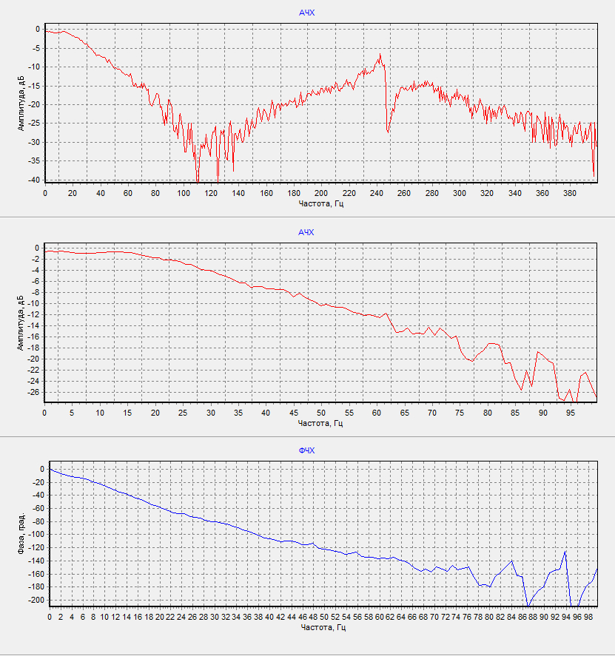
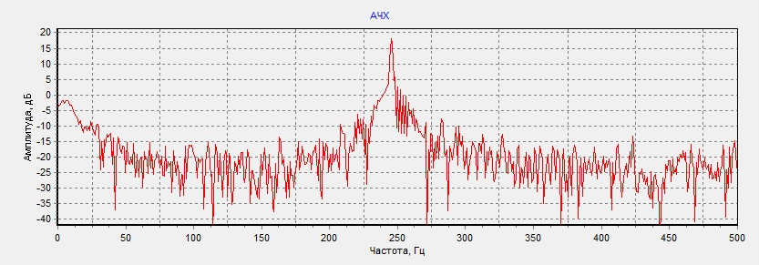
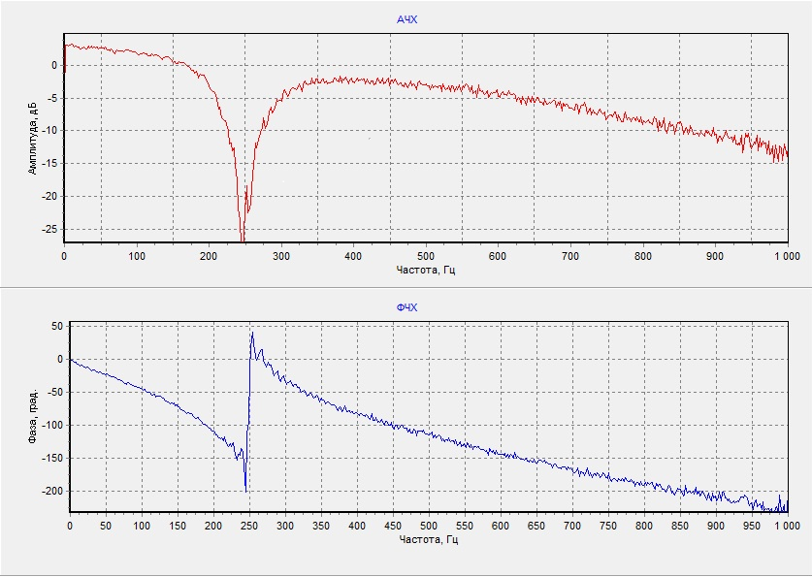
Настройка электропривода CSD-DH-NYS на линейной оси Z (движение стола по направляющим станины) фрезерного станка модели 2622.
АЧХ и ФЧХ регулятора скорости при
АЧХ и ФЧХ регулятора тока при
АЧХ регулятора скорости при
и 1-го полосно-задерживающего фильтра
и 1-го полосно-задерживающего фильтра

Slide 36
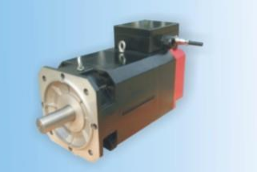
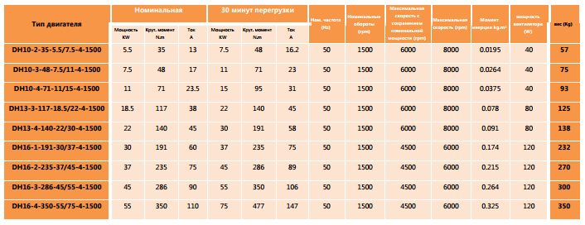
Асинхронный двигатель главного движения Серии DH
Имеет высокие динамические и скоростные характеристики
- Инкрементальный встроенный датчик типа энкодер
- Защита IP-55
- Встроенный вентилятор охлаждения
- Крепление фланцевое и на лапах (B35)

Slide 37
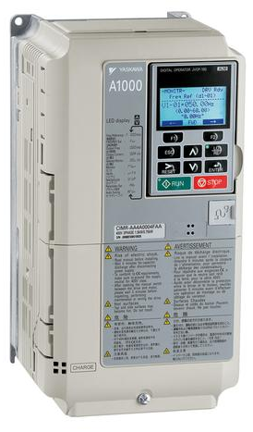
Преобразователи частоты YASKAWA Серии А-1000
Управление асинхронными и синхронными двигателями.
Векторное управление с разомкнутым контуром для синхронных двигателей.
Технология бесшумной работы при низкой несущей частоте.
Дополнительный источник питания 24В для платы управления
Высокий пусковой момент
вект. с разомкн. конт. 200% при 0,3 гц, диап. скор. 1:200
вект. с замкн. конт.: 200% при 0 об/мин, диап. скор. 1:1500
Мощности:
3 ~ 380V …. 480V +10%/-15%, 0.4kW to 630kW

Slide 38

Преобразователи линейных и круговых перемещений

Slide 39
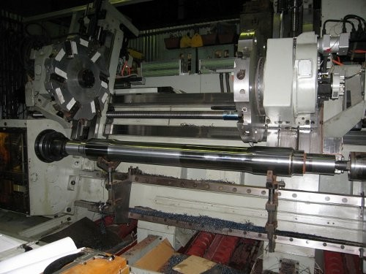
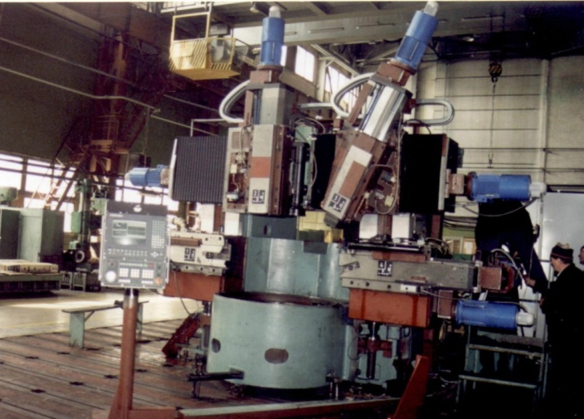
Многосуппортные станки
Улан-Удэнский ЛВРЗ приобрел и внедрил в производство новые двухсуппортных полуавтоматы модели 1А740РФ3.92
с ЧПУ NC-310 .
Это позволило в вагоноколесном и механическом цехах увеличить выпуск локомотивных, вагонных и тепловозных осей за счет сокращения машинного времени и повысить качество выпускаемой продукции.
ОАО "Выксунский Металлургический Завод» произвело модернизацию специальных четырёхсуппортных токарно-карусельные станки моделей 1Д502, 1Б502 с системой УЧПУ NC-110.
Станки предназначены для обработки цельнокатаных железнодорожных колес и других деталей сложной формы типа диска. Это позволило выпускать более 80% всех железнодорожных колёс в Росси.

Slide 40

Многоосевая обработка
Устройства ЧПУ серии NC и комплектные электроприводы CSD,
производства Санкт-Петербургской компании «Балт-Систем»
широко применяются на обрабатывающих центрах, как российского, так и импортного производства.
Возможности УЧПУ по многоосевой обработке с различными типами многоосевых преобразований позволяют предприятиям ведущих отраслей промышленности и ВПК высококачественно изготавливать детали сложного профиля и формы.

Slide 41

Станок с глобусным столом
1. Два 3х координатных станка с каждой стороны рабочей зоны (X,Y,B X1,X2,X3)
2. В рабочей зоне установлен глобусный стол.
3. Программно оба 3-х координатных стола управляються независимо.
4. Каждый из 3х координатных столов иметь возможность выполнять 5-коорд. операции используя поворотный стол.
5. На каждом 3х координатном столе установлен магазин инструментов
Итого 12 осей:
X,Y,Z,S,Магазин - для каждого стола
оси A,B (для глобусного)

Slide 42



Пример модернизации станка AX5/501 (оси XYZBC+S), Италия
Установлены:
- УЧПУ NC-110
- Привода подач CSD.
Результат:
- 5 осевая обработка с 5-осевой трансформацией

Slide 43




Пример модернизации станка ИР-1250 (оси XYZWB+S), Россия
Установлены:
- УЧПУ NC-110
-Привода подач CSD.
Добавлен :
-поворотно-качающийся стол (оси АC) с возможностью токарной обработки.
Результат:
- 6 осевая обработка с 6-осевой трансформацией

Slide 44

МОНИТОРИНГ
Синхронизация времени УЧПУ по времени сервера
Установка причин простоя УЧПУ и оборудования
Сохранение хронологии работы УЧПУ и станков в файлах мониторинга:
  в сетевом каталоге удаленного сервера;
  в локальном каталоге на УЧПУ;
  в локальном каталоге на УЧПУ при разрыве связи между УЧПУ и сервером.

Slide 45


Локализация производства в России новых станков.
АО "ГРСУрал", г.Екатеринбург
станок ГРС-100A
Станок ГРС-100A-это усовершенствованная версия горизонтально-расточного станка, выпускаемого компанией «TOS Varnsdorf» уже много лет.
ООО НПП «МЕАТЭК», г. Долгопрудный
5-осевой вертикально-фрезерный обрабатывающий центр 61ВМ-200
станок 61ВМ-200 способен обеспечить непрерывную
5-ти осевую обработку, таких изделий, как: крыльчатка турбины, импеллер, винты и другие сложно-профильные изделия.

Slide 46


Основные потребителями продукции «Балт-Систем»:
- станкозаводы России, Беларуси, Украины
- предприятия машиностроения
- предприятия авиационной промышленности
- предприятия судостроительной промышленности
- предприятия автомобильной промышленности
- предприятия ракетно-космической отрасли
- предприятия ВПК
- предприятия РЖД
- предприятия нефте-газопромышленности
- учебные заведения
- более 5000 предприятия
Всего более 5000 предприятий России, ближнего и дальнего зарубежья

Slide 47


  Станкостроительные заводы
  Токарные станки и токарные обрабатывающие центры
    ОАО "САСТА", г.Сасово
    ОАО "СМЗ", г.Кимры
    ОАО "Средневолжский станкостроительный завод", г.Самара.
    Станкозавод «Техника», г.Владимир
    ОАО "Завод Прецизионного станкостроения», Санкт-Петербург
    ООО "Алапаевский станкозавод", г.Екатеринбург
    ОАО «Вистан», г.Витебск
    Гомельский завод станочных узлов. г.Гомель
    «ZMM». Болгария
    «Победа», Болгария

Slide 48


  Станкостроительные заводы
    Карусельные станки
    ООО "СП Седин-Шисс" г.Краснодар
    ЗАО "Краснодарский станкостроительный завод Седин", г.Краснодар
    ОАО «МЗОР», г.Минск
  Фрезерные станки
    ЗАО «Завод фрезерных станков» г.Нижний Новгород
    НППП КРС, Самара
    ОАО "Стерлитамак-М.Т.Е." г.СтерлитамакОАО
    Станкозавод «Техника», г.Владимир

Slide 49


  Станкостроительные заводы
  Обрабатывающие центры
    ОАО «ИЗТС», г.Иваново
    ООО "Станкозавод "ТБС, г.Санкт-Петербург
    ОАО "Стерлитамак-М.Т.Е." г.Стерлитамак
    ОАО «МЗОР», г.Минск
    Станкозавод «Техника», г.Владимир
  Расточные станки
    ОАО «ИЗТС», г.Иваново
    ОАО «МЗОР», г.Минск
    Станконзавод ТБС, г. С-Пб
    АО «TOS Varnsdorf», Чехия

Slide 50


  Станкостроительные заводы
  Дыропробивные станки
  Станки плазменной и лазерной резки
    ООО "АГАТ-1", г.Санкт-Петербург
    ООО "С-АВТ", г.Санкт-Петербург
    ООО «Плазма-Техко», г.Тверь
    ООО НПЦ "Лазеры и аппаратура ТМ", г.Зеленоград
    ЗАО "Институт УКРОРГСТАНКИНПРОМ", г.Харьков
    СМЗ, Савёлово

Slide 51


Станкостроительные заводы
  Дыропробивные станки
    ООО "Ассоциация ПП КПО", г.Воронеж
  Деревообрабатывающие станки
    ОАО «ИЗТС» г.Иваново
  Зубофрезерные станки
    ООО "Киров-Станкомаш", г.Санкт-Петербург
  Шлифовальные станки
    ОАО «Станкозавод Красный Борец», Минск

Slide 52

Цифровые сервоприводы малой мощности серии BSD-08
Новая разработка 2015 г.

Slide 53

УЧПУ NC-400
Новая разработка 2015 г.

Slide 54

Машиностроительные заводы
  ЗАО "ЛУЧ" ДО ЗАО "Петербургский тракторный завод"
  ОАО «Ижорские заводы»
  ОАО «Силовые машины «Филиал ЛМЗ»
  ОАО «Силовые машины «Филиал Завод турбинных лопаток»
  ОАО «Армавирский завод тяжёлого машиностроения»
  ОАО «Богородский машиностроительный завод»
  ОАО «Вяземский машиностроительный завод»
  ОАО «Пермский завод «Машиностроитель»
  ОАО «Дубненский машиностроительный завод»
  ОАО «Машиностроительный завод им. Калинина»
  ОАО «Орский машиностроительный завод»
  ОАО «Невьянский машиностроительный завод»
  ОАО «Сафоновский электромашиностроительный завод»
  ОАО «Шадринский завод транспортного машиностроя»
  ОАО «Ясногорский машиностроительный завод»
  ОАО «Ярославский электромашиностроительный завод»
  ОАО «Орский машиностроительный завод»
  ЗАО «Машиностроительный завод «Маяк»»
  ЗАО «Белгородский завод горного машиностроения»
  ОАО "Корпорация ВСМПО-АВИСМА"
  ФГУП «Миасский машиностроительный завод»
  ФГУП ПО«Златоустовский машиностроительный завод»

Slide 55


Предприятия ВПК
  ФГУП "Научно-производственный центр газотурбостроения "Салют"
  ФГУП "ГКНПЦ им.М.В.Хруничева" ("ВМЗ")
  ФГУП "ГНПРКЦ "ЦСКБ-ПРОГРЕСС"
  ФГУП ОКБ «Факел»
  ФГУП «ОНПП Технология»
  ФГУП «ОМО им. П.И.Баринова»
  ОАО «ДНПП»
  ОАО «Брянский Арсенал»
  ОАО «Курганмашзавод»
  ОАО «ПЗ»Машиностроитель
  ОАО «Протон-Пермские моторы»
  ОАО «Красный Октябрь»
  ЗАО «Ремос-Пермские моторы»
  ОАО «КнААПО»
  ОАО ААК «Прогресс»
  ЗАО «Авиастроительная корпорация «Русич»
  ОАО «КМПО»
  ОАО «Вертолёты МИ»
  ОАО «Казанский оптико-механичеческий завод»
  ОАО «ММП им. В.В.Чернышёва»

Slide 56


Предприятия авиапрома
  ОАО "31 завод авиационного технологического оборудования"
  ЗАО «Авиастар-СП», г.Ульяновск
  ЗАО «Тюменские авиадвигатели»
  ОАО «Улан-Уденский авиационный завод»
  ОАО «Авиагрегат». Г.Самара
  ЗАО «Авиационная корпорация «Рубин», г.Балашиха
  ОАО «Уральский завод гражданской авиации», г.Екатеринбург
  ЗАО «Авиастроительная корпорация «Русич», г.Казань
  ОАО «Нижегородский авиастроительный завод «Сокол»
  ОАО "Арсеньевская авиационная компания "Прогресс" им. Н.И.Сазыкина"
  ОАО "ВМП"Авитек", г.Киров
  ОАО «Казанское авиационное производственное объединение»
  ОАО «Казанский вертолётный завод»
  ФГУП ПО «Стрела», Оренбург
  ОАО «Таганрогский авиационный НТК им. Г.М.Бериева»
  ОАО "Казанское моторостроительное производственное объединение"
  ФГУП "ММПП "Салют"
  ОАО «Климов», г.Санкт-Петербург
  ОАО «Красный Октябрь»,г.Санкт-Петербург
  ОАО «ЛЕПСЕ», Киров
  ОАО "УМПО", Уфа
  ОАО "Пермский Моторный Завод"
  ОАО «Росвертол»
  ОАО ААК "ПРОГРЕСС", г.Арсеньвск
  ОАО Казанское научно-производственное предприятие "Вертолёты МИ»
  ОАО «Таганрогский авиационный научно-технический комплекс им. Г. М. Бериева»

Slide 57


Предприятия РЖД
  ОАО «Тверской вагоностроительный завод»
  ОАО «Октябрьский электровагонный завод», г.Санкт-Пербург
  ОАО "Российские железные дороги" Филиал "Оренбургский локомотиворемонтный завод"
  ОАО "Российские железные дороги" филиал "Воронежский вагоноремонтный завод им. Тельмана"
  ОАО "Людиновский тепловозостороительный завод"
  ОАО "Муромтепловоз"
  ОАО "НПК"Уралвагонзавод"
  ОАО «Метровагонмаш», г.Мытищи
  ЗАО «Вагоностроительный завод», г.Балаково
  ЗАО «Вагоноремонтный завод», г. Стерлитомак
  ОАО "Выксунский металлургический завод"
  ОАО "Метровагонмаш", г.Мытищи
  ДЕПО

Slide 58


Автомобильные заводы
  ОАО «АвтоВАЗ»
  ОАО «АвтоВАЗ» ПТО
  ОАО «КАМАЗ»
  РУП «Минский автомобильный завод»
  ОАО «УАЗ»
  ОАО «ИЖМАШ»
  «БелАЗ
  ЗАО «БАЗ»

Slide 59


Учебные заведения
  Санкт-Петербургский государственный политехнический университет, г. Санкт-Петербург
  Санкт-Петербургский государственный морской технический университет, г. Санкт-Петербург
  Северо-Западный заочный технический университет, г. Санкт-Петербург
  Санкт-Петербургский институт машиностроения (ЛМЗ ВТУЗ), г. Санкт-Петербург
  Санкт-Петербургский технический колледж, г. Санкт-Петербург
  Южно-уральский государственный университет, г.Златоуст
  Профессиональный лицей №40 им.Шора И.Я., г.Златоуст
  Кировский политехнический колледж, г.Кировск ЛО
  Сибирский федеральный университет , г.Красноярск
  Пермский политехнический колледж, г.Пермь
  Псковский индустриальный техникум, г.Псков
  Донской государственный технический университет, г.Ростов-на-Дону
  Санкт-Петербургский государственный морской техникум, г. Санкт-Петербург
  Томский политехнический университет, г. Томск
  Тульский государственный технический университет, г.Тула
  Челябинский колледж промышленной автоматики, г.Челябинск
  Профессиональное училище №9, г.Энгельс
  Брянский государственный технический университет, г.Брянск
  Брянский политехнический колледж, г.Брянск
  Ивановский государственный энергетический университет, г. Иваново.

Slide 60


Спасибо за внимание
«Балт-Систем» ООО, Санкт-Петербург
Тел./факс (812) 744-70-59, 744-34-61
www.bsystem.ru,
E-mail: info@bsystem.ru,; bs@peterlink.ru,
Заместитель директора
ООО «Балт-Систем»
Костенко Андрей Иванович

